Slide 1
Ugljenične farme u Srbiji
Tara Lazarević
Regionalni centar za talente „Nikola Tesla“, Beograd
Mentor: Nevena Nekić

Slide 2
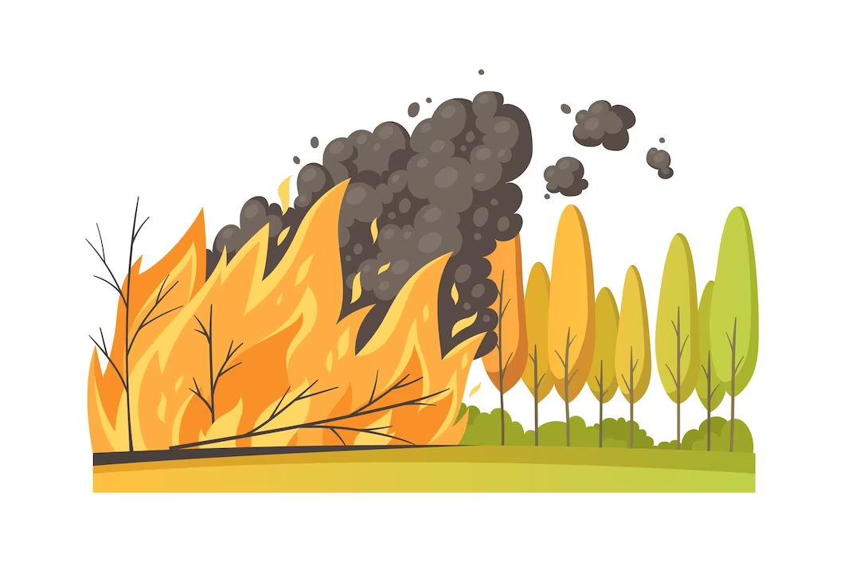
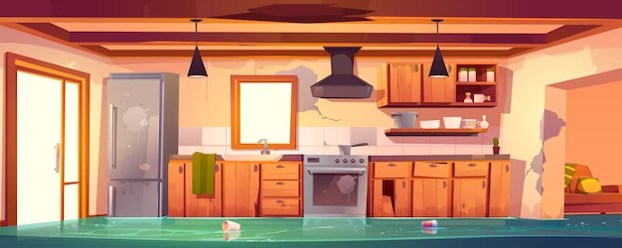
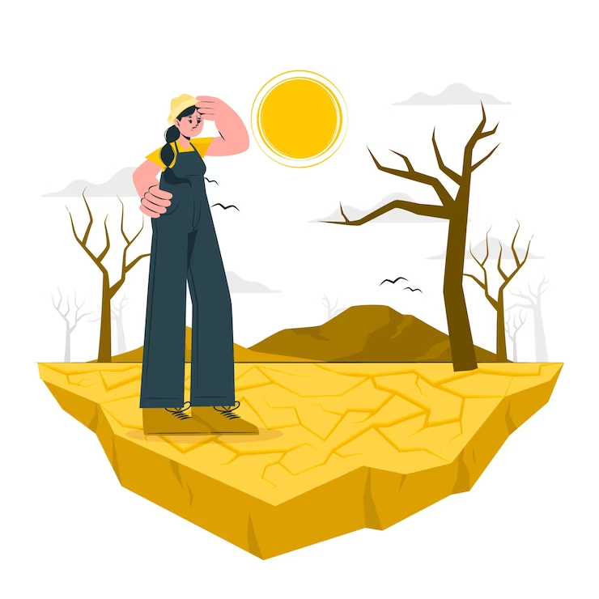
Klimatske nepogode
Požari
Poplave
Suše

Slide 3
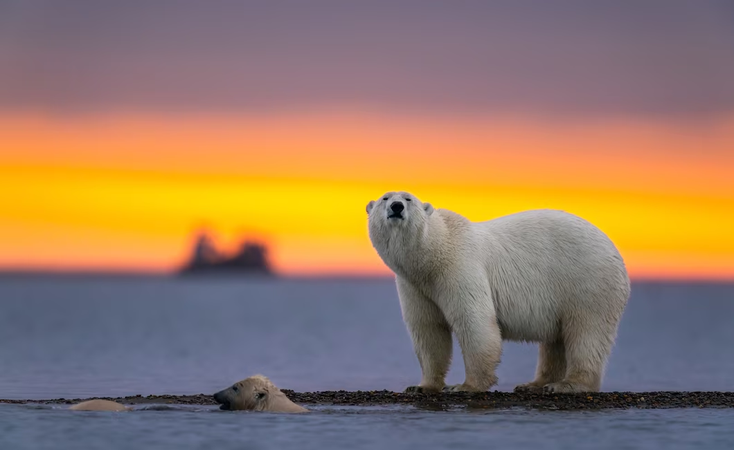
Slika koja govori više od hiljadu reči

Slide 4
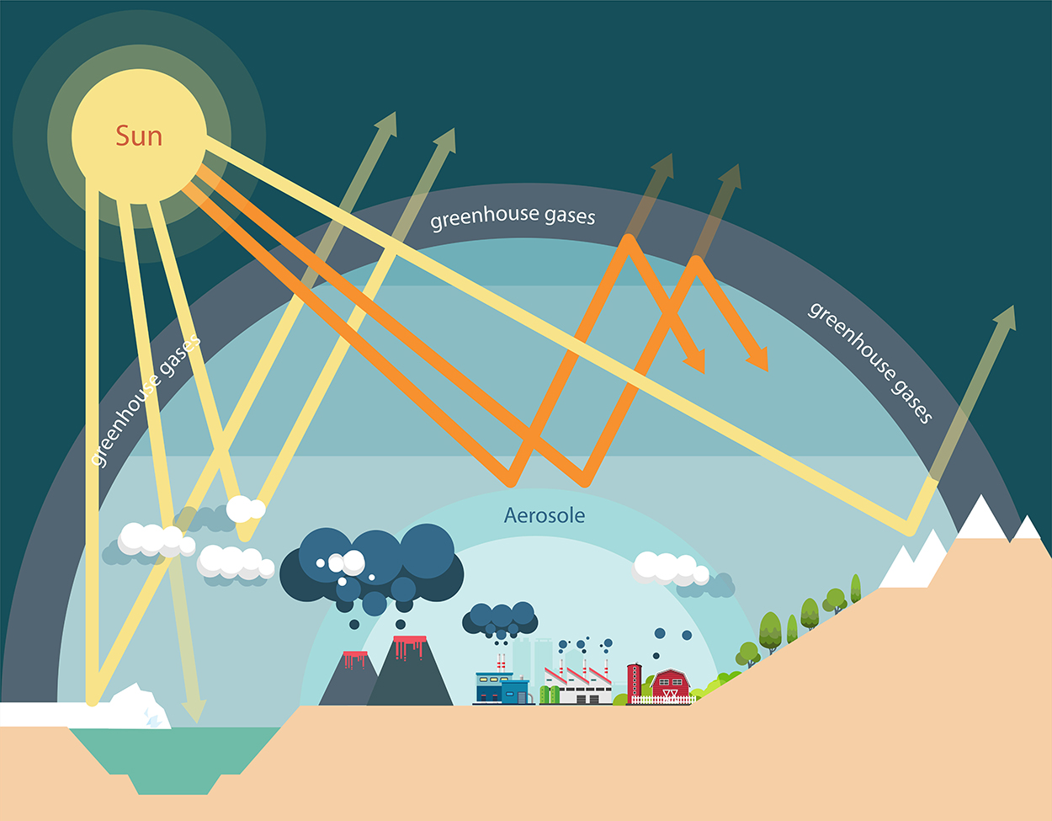

Slide 6
421 ppm ugljenika

Slide 7
421 ppm ugljenika

Slide 10
Direktno hvatanje iz vazduha
SAD
Danska
Japan

Slide 11
Problemi
Šta su ugljenične farme i zašto su one toliko važne?
Nedovoljna edukacija
Zastarela tehnologija
Svest naroda

Slide 12
Šta su ugljenične farme i zašto su one toliko važne?

Slide 13
800 miliona tona ugljenika u atmosferi

Slide 14
800 miliona tona ugljenika u atmosferi
Gde ćemo smestiti sav taj ugljenik?

Slide 15
Gde ćemo smestiti sav taj ugljenik?

Slide 16
Gde ćemo smestiti sav taj ugljenik?

Slide 17
Gde ćemo smestiti sav taj ugljenik?

Slide 18
where are we going to put all that carbon?

Slide 19
where are we going to put all that carbon?

Slide 20
where are we going to put all that carbon?

Slide 21
Ostale metode
Manje obrade zemljišta
Pošumljavanje
Pokrivanje useva
Planirana ispaša

Slide 22
30% više biorazgradivog materijala za kompostiranje

Slide 23
30% više biorazgradivog materijala za kompostiranje

Slide 24
Svakih 5 dana
30% više biorazgradivog materijala za kompostiranje

Slide 25
Svakih 5 dana

Slide 30
ZAUSTAVIMO „WILLOW“ PROJEKAT!
https://stopwillow.org/
https://www.change.org/p/stop-the-willow-project

Slide 31
Hvala na pažnji!!!

Slide 32
Literatura
https://www.slobodnaevropa.org/a/ugljen-dioksid-koncentracije-predindustrijska-era-klima/31882524.html
https://nationalgeographic.rs/zivotna-sredina/a26934/efekat-staklene-baste-i-ugljen-dioksid.html
https://www.undp.org/sustainable-development-goals?utm_source=EN&utm_medium=GSR&utm_content=US_UNDP_PaidSearch_Brand_English&utm_campaign=CENTRAL&c_src=CENTRAL&c_src2=GSR&gclid=Cj0KCQjwk7ugBhDIARIsAGuvgPa195cmQ-_Qr_tgkStAZi8snrJqD6U1k5NOTss7f_cU59sjyhPz-yAaAkVAEALw_wcB
https://www.euractiv.com/section/energy-environment/news/denmark-inaugurates-worlds-first-cross-border-co2-storage-site/
https://youtu.be/rvHJKqU-mZo
https://www.europarl.europa.eu/RegData/etudes/STUD/2021/695482/IPOL_STU(2021)695482_EN.pdf

